Slide 1
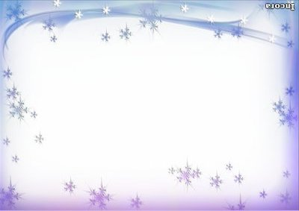
Портфоліо
вчителя
Образотворчого мистецтва та керівника гуртків
Корнатої Марії Дмитрівни
2015 р.

Slide 2
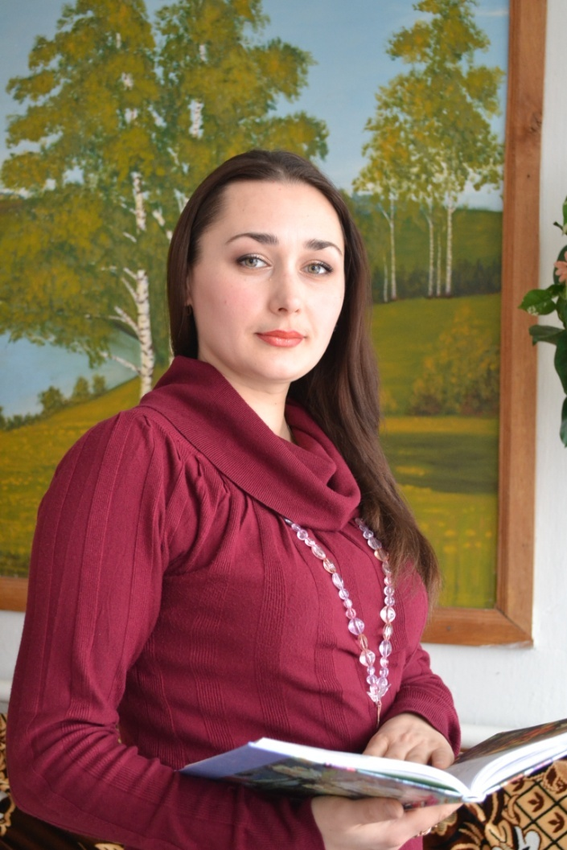
Вчитель образотворчого мистецтва
Вишнівецької загальноосвітньої школи
І-ІІІ ступенів
Корната Марія Дмитрівна
Категорія: перша
Стаж роботи: 13 років
Освіта: вища

Slide 3
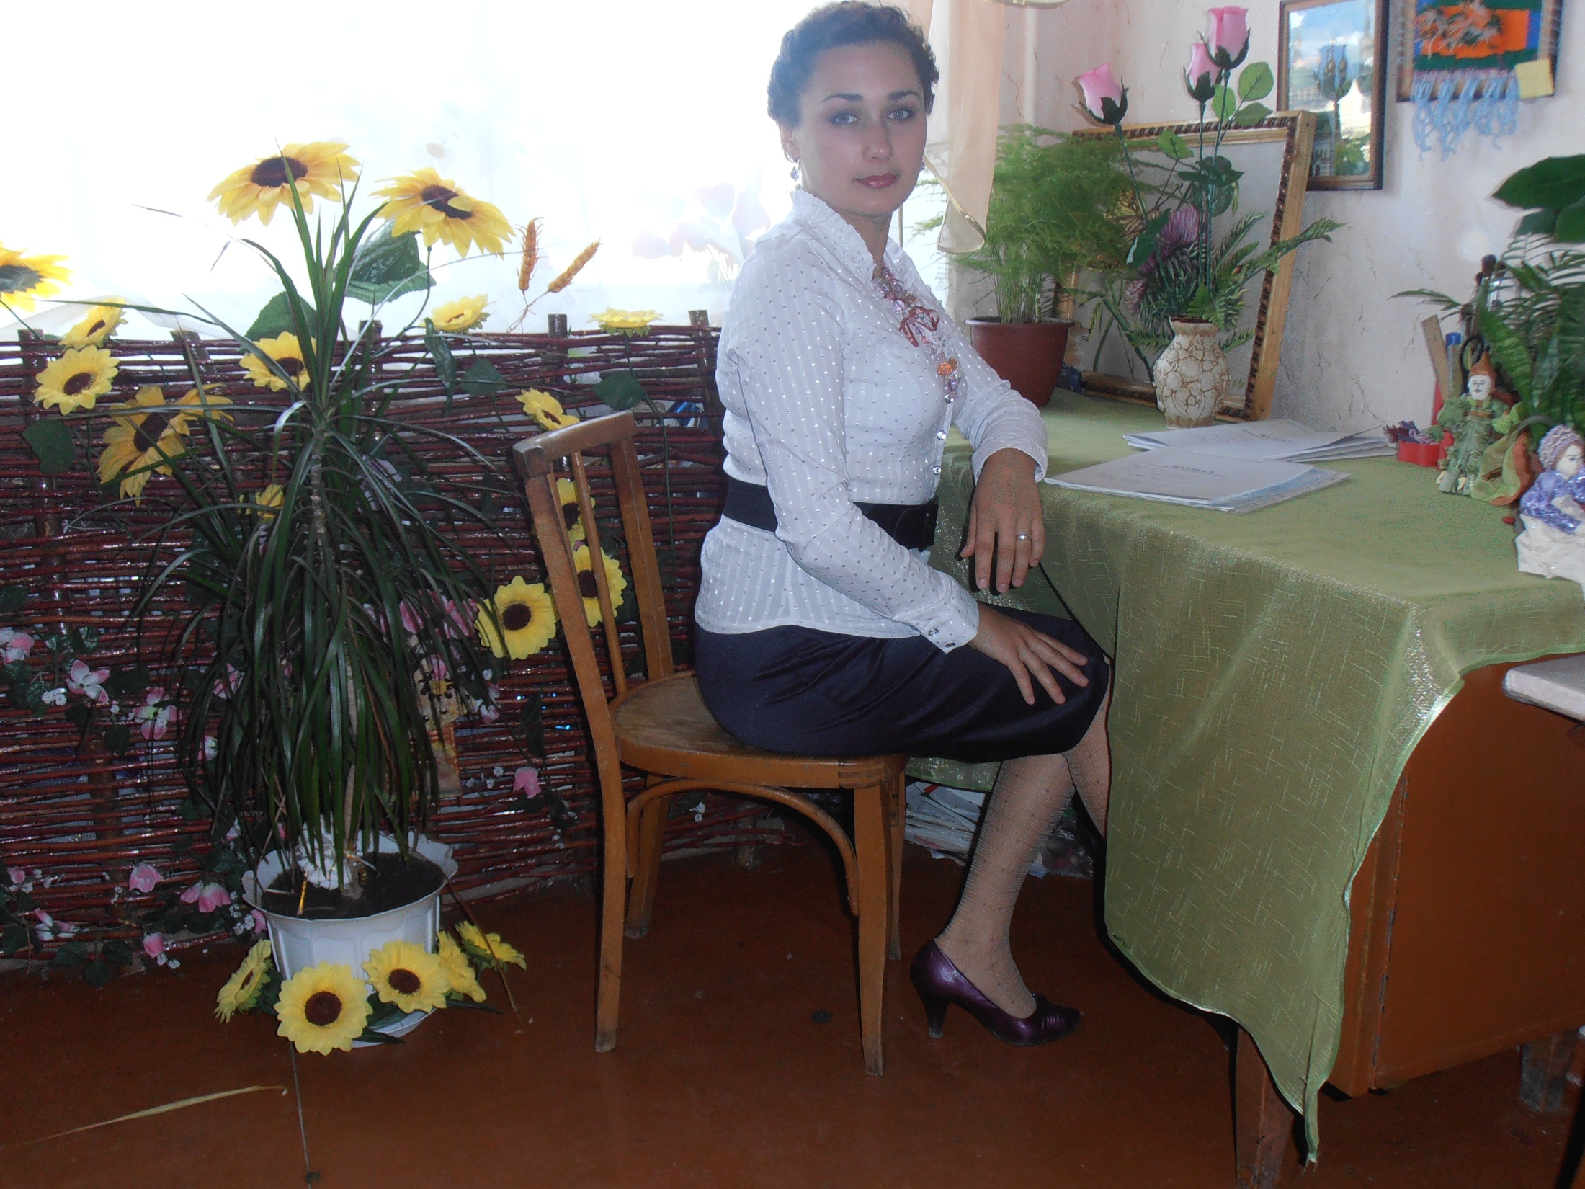
Педагогічне
кредо:
“В середині кожної дитини, криються потаємні творчі можливості, тому ми повинні працювати щосили, щоб розкрити цей потенціал .”
Життєве кредо: “ Моя сила – віра в Бога і в себе, моя свобода – відповідальність за власний розвиток, мої здібності – культура самовдосконалення .”

Slide 4
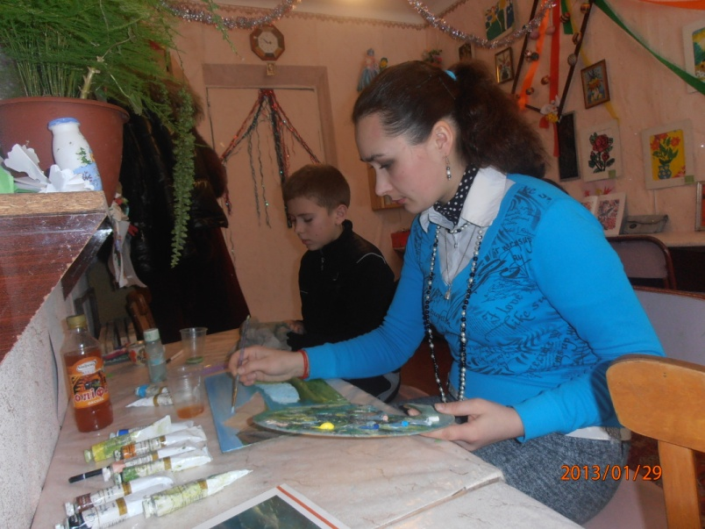
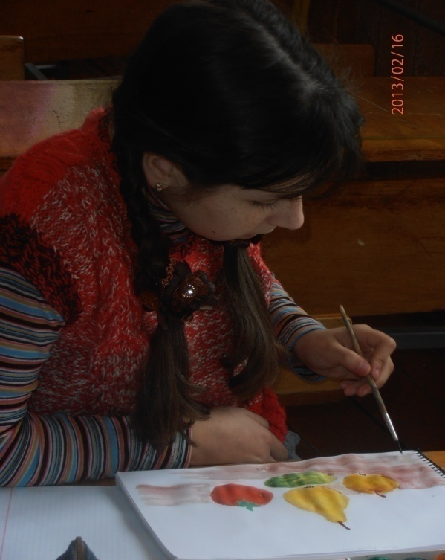
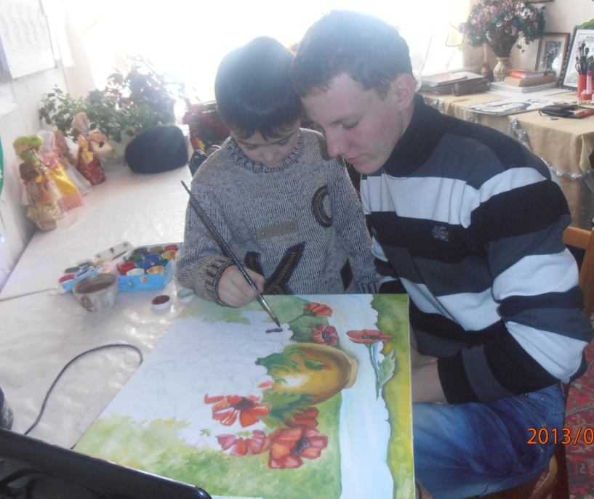
Проблема над якою працюю:
“ Розвиток творчості учнів на уроках образотворчого мистецтва шляхом використання технологій живопису ”

Slide 5
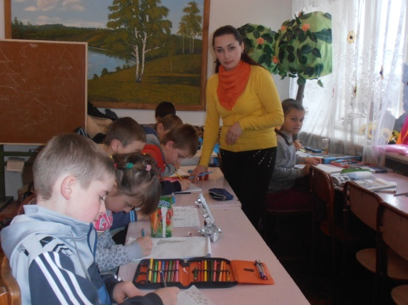
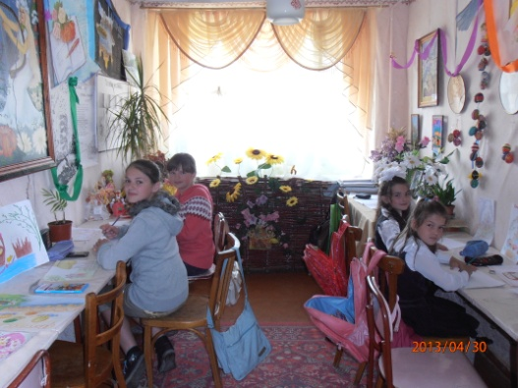
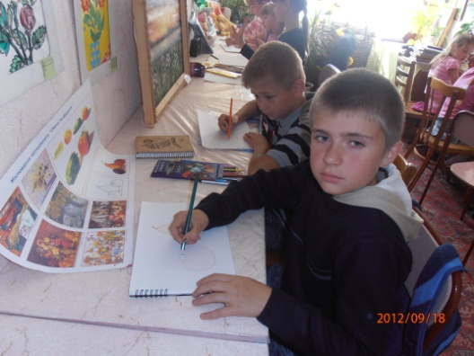
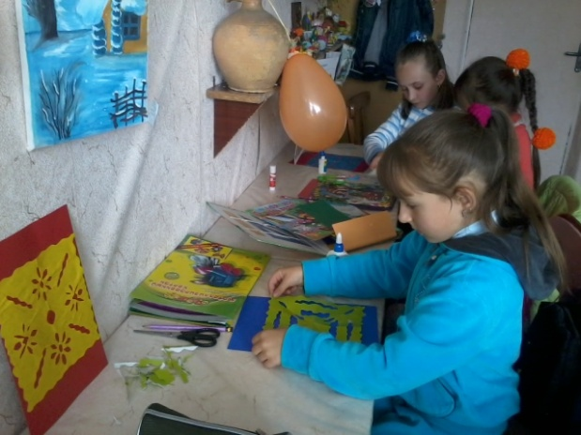
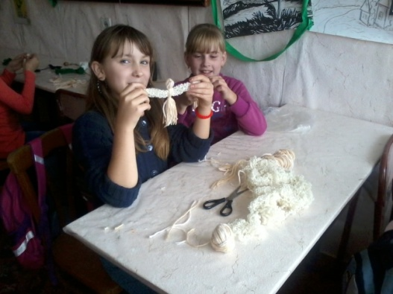
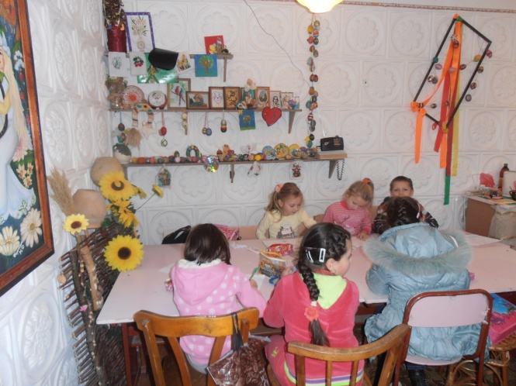
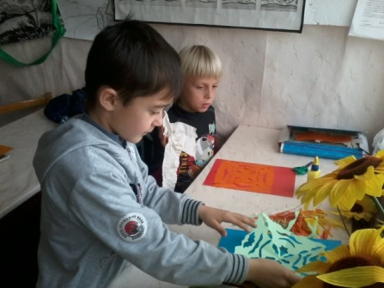
Актуальність проблеми:
Створення оптимальних умов для навчання учнів.
- Визначення рівня творчості в учнів.
- Збагачення емоційно – чуттєвої сфери.

Slide 6
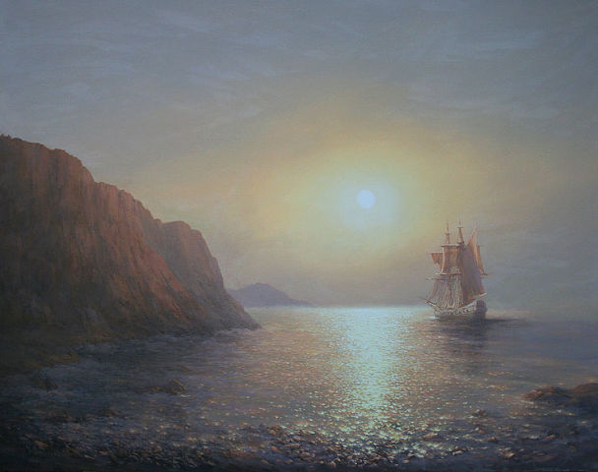
Мета:
1. Розкривати природні задатки дитини, загальні та спеціальні здібності.
2. Задовольняти потребу й цікавість дитини до образотворчого мистецтва.
3. Розвивати вміння відтворювати свої фантазії на аркуші паперу.
4. Розвивати творчу активність.

Slide 7
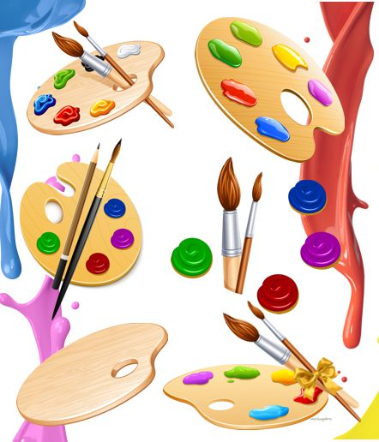
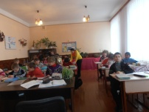
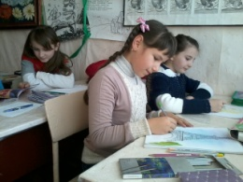
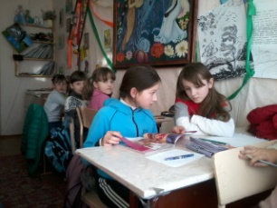
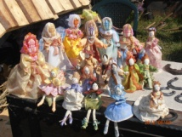
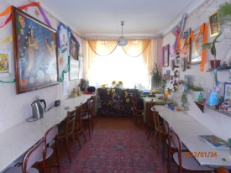
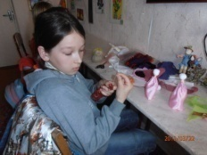
Завдання:
1. Діагностувати творчі здібності дітей.
2. Активізувати пізнавальну діяльність.
3. Збагачувати емоційно - чуттєву сферу.
4. Підтримувати творчий розвиток обдарованих дітей.
5. Забезпечувати сприятливий морально – психологічний клімат в гуртку і на уроках.
6. Створювати умови для успішного самоствердження кожного учня.

Slide 8
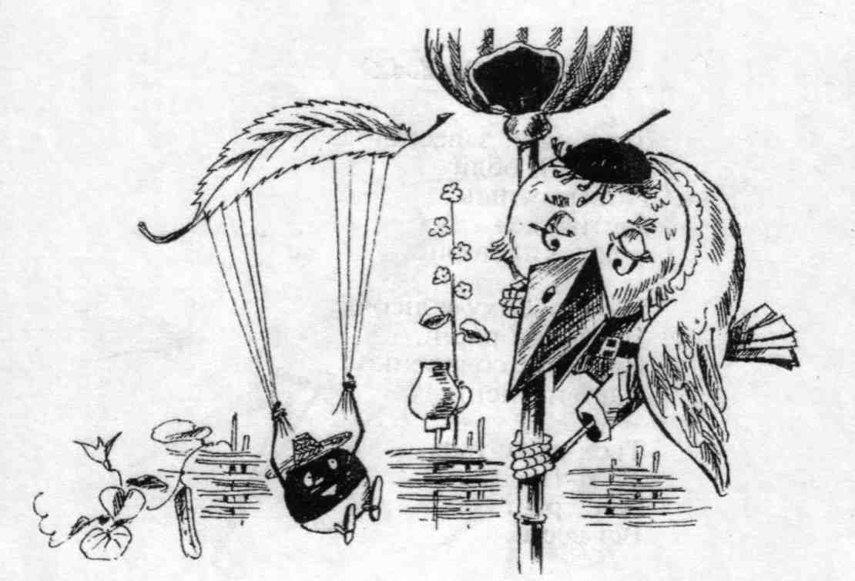
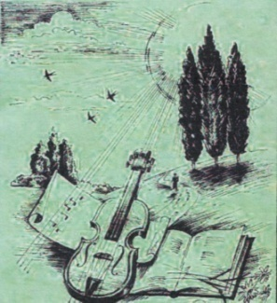
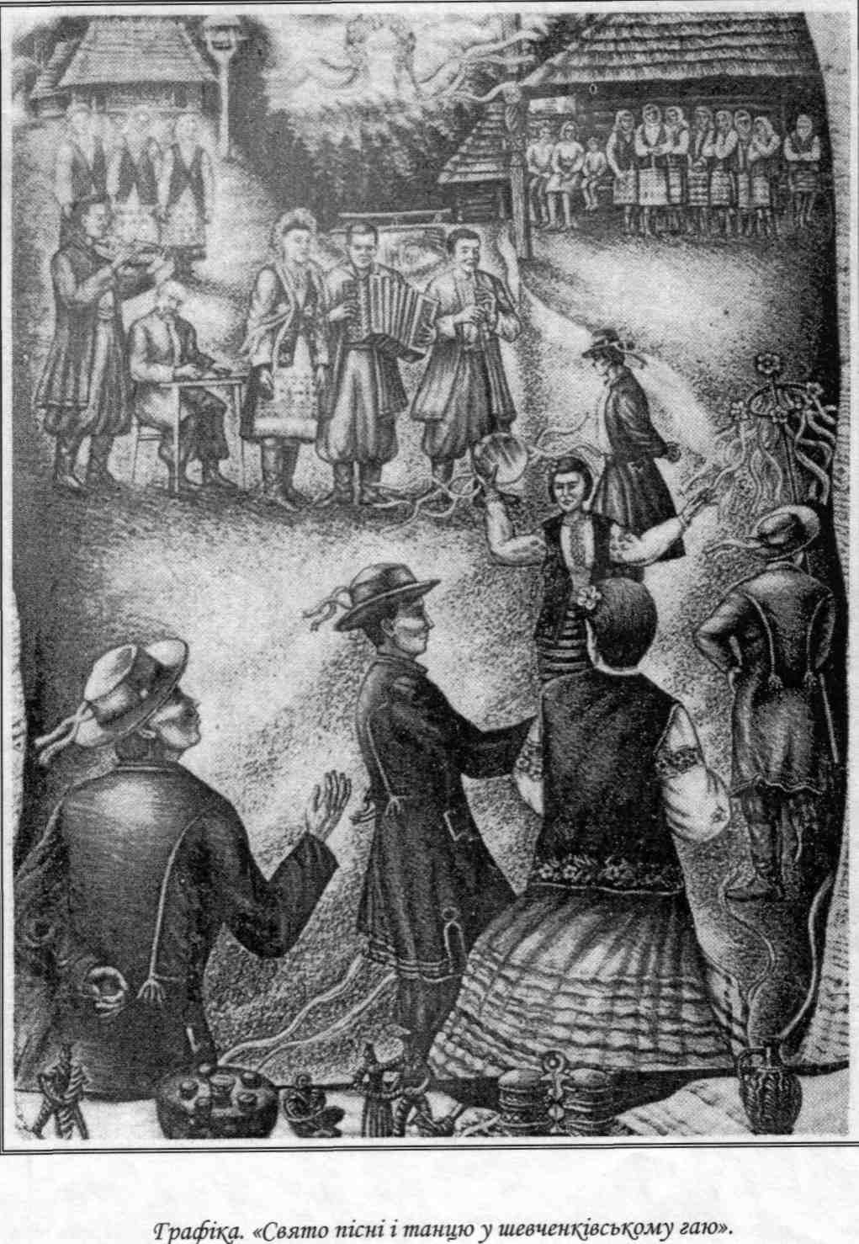
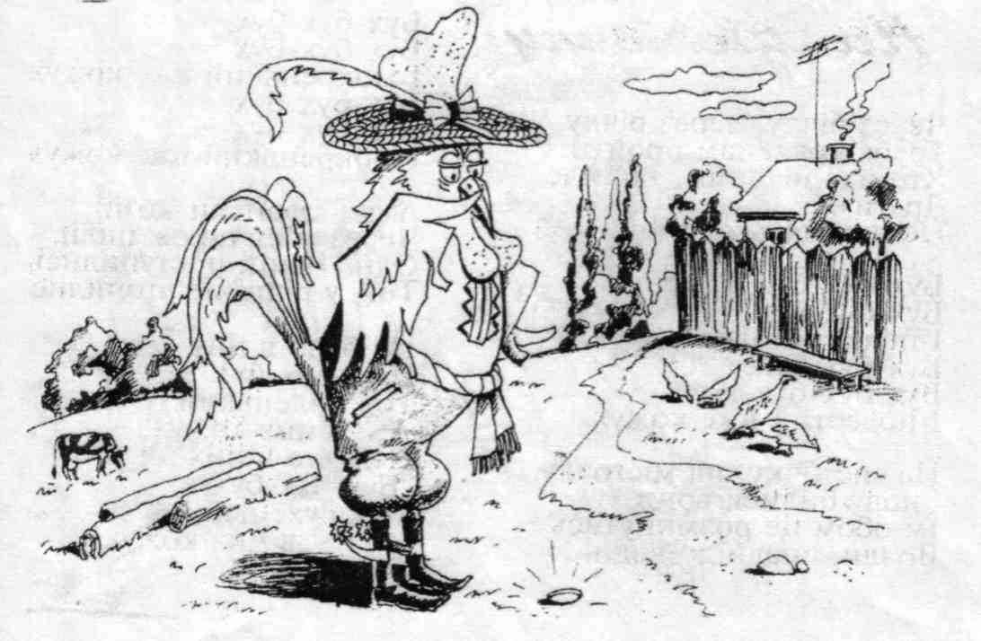
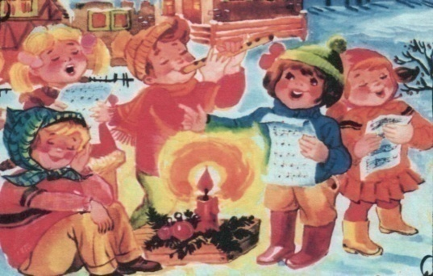
Над даною темою працювали:
Художники:
Зіліневич І.А.,
Господарисько С.Ф.,
Дроботюк Б.І.
Праці:
Роменець В.А. Психологія творчості.
Кириченко М. А., Кириченко І.М. Основи
образотворчої грамоти.
Барко В.І., Тютюнников А.М. Як визначити творчі
здібності дитини?
Кульчицька О. І. Методика діагностики та
інтелектуальної обдарованості

Slide 9
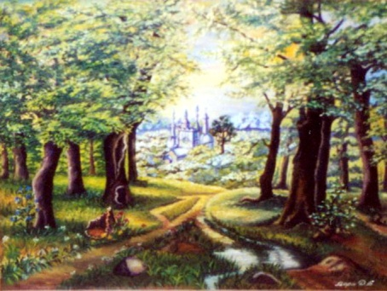
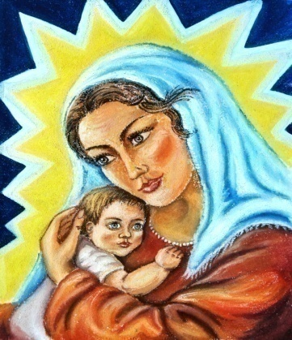
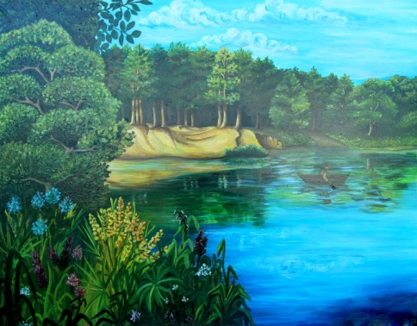
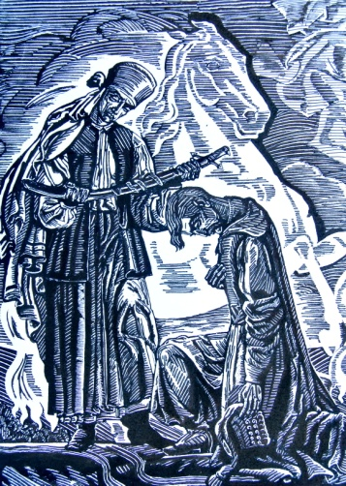
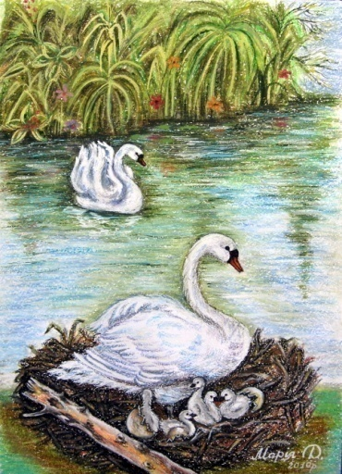
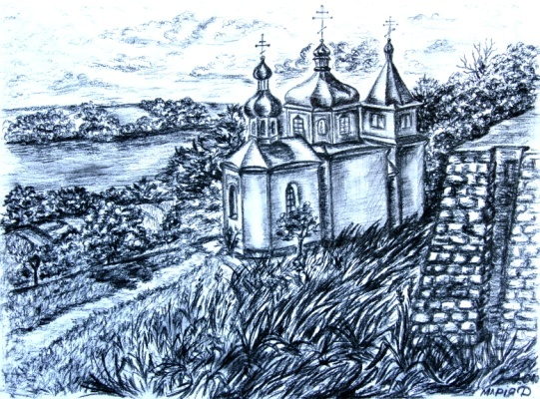
Бути творчою людиною – це більше, ніж відрізнятися від інших. Будь-хто може бути дивним. Це легко. Складно бути таким же простим і великим одночасно… Робити речі просто, неймовірно просто – ось це творчість.
Марія Дмитрівна – народний умілець художніх промислів. Працюю над вдосконаленням своєї творчості власним прикладом показую всі барви та розмаїття мистецтва.

Slide 10
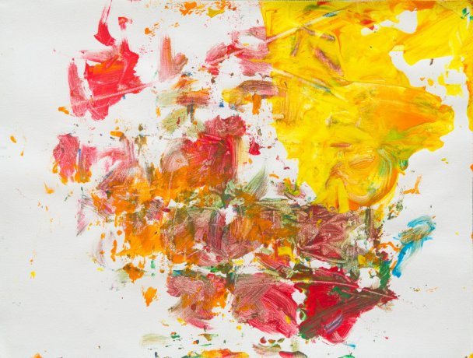
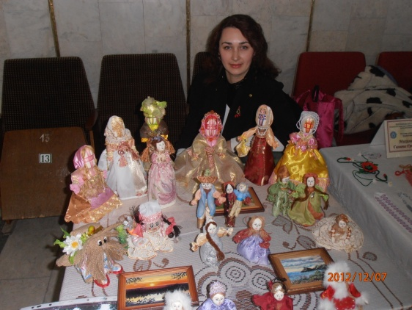
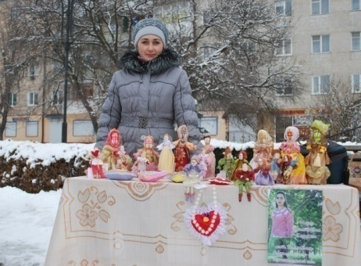
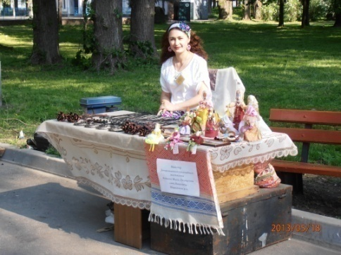
Бути творчою людиною – це більше, ніж відрізнятися від інших. Будь-хто може бути дивним. Це легко. Складно бути таким же простим і великим одночасно… Робити речі просто, неймовірно просто – ось це творчість.
Беру активну участь у виставках та фестивалях:
- Звітна виставка у палаці “Березіль”
Фестиваль народних умільців у
м. Чорткові “Прощання з колядою”.
- Фестиваль у м. Тернопіль
- Фестиваль у м. Монастириську “Дзвони Лемківщини”

Slide 11
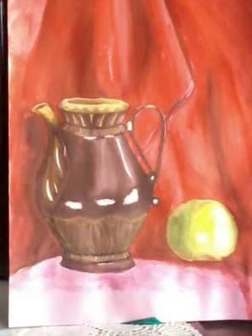
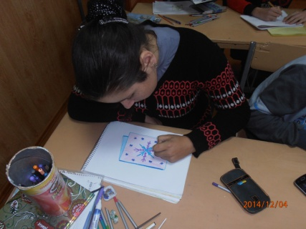
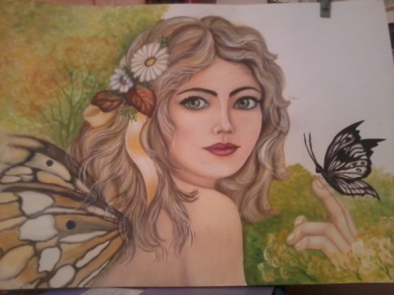
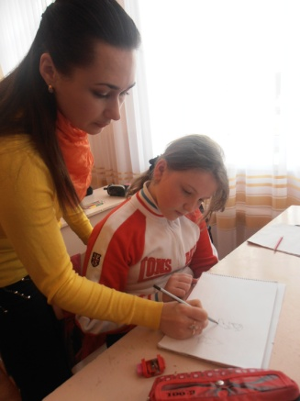
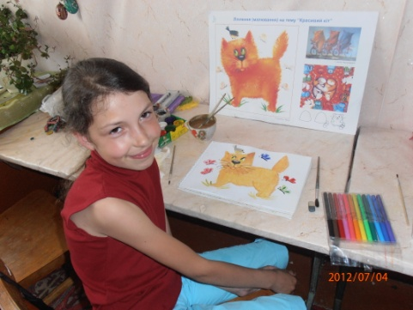
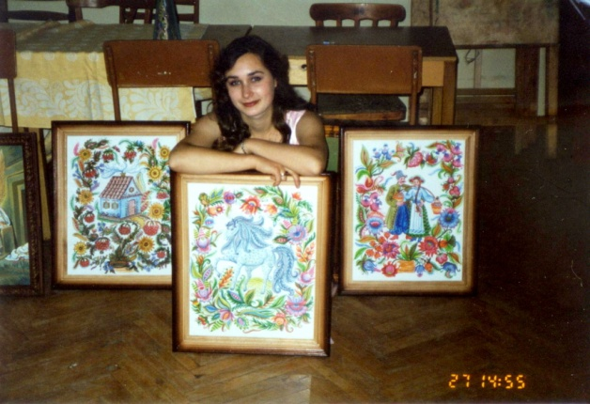
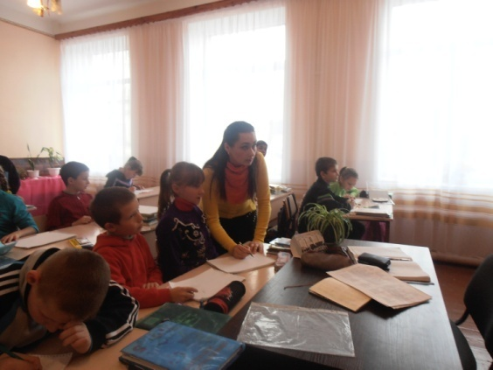
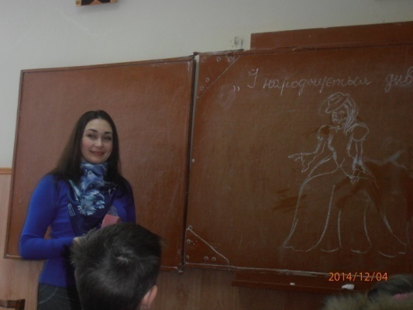
Бути творчою людиною – це більше, ніж відрізнятися від інших. Будь-хто може бути дивним. Це легко. Складно бути таким же простим і великим одночасно… Робити речі просто, неймовірно просто – ось це творчість.
Розвиваю вміння передавати природню красу технологіями живопису
Використовую різноманітні
техніки живопису
Формую інтерес до творчості

Slide 12
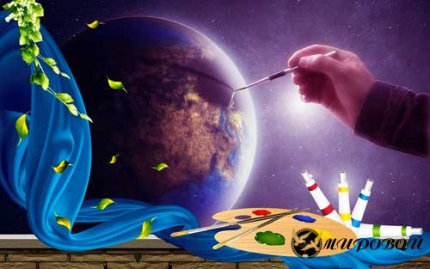
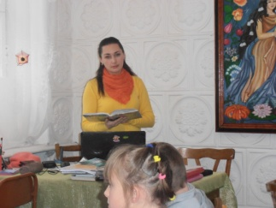
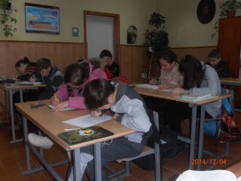
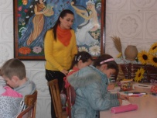
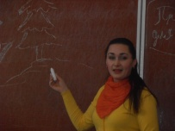
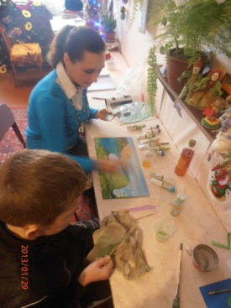
Фрагменти уроків

Slide 13
Участь учнів у виставках і конкурсах:
- до УПА;
- Збаражчина має талант;
Перше місце –
Бодасюк Назарій
- конкурс малюнків до Великодня у Вишневецькому палаці;
- народна лялька – мотанка;
- виставка робіт гуртківців у майстерні митця;
- участь у районних і обласних олімпіадах.

Slide 14
Моніторинг участі учнів у районному етапі олімпіади з образотворчого мистецтва

Slide 15
- Участь у районних конференціях, шкільних виставках, фестивалях – виставках.
- Друк у пресі:
Газета “Народне слово”, 30.08.2010 р., стаття “Історична подія для району”.
Газета “Народне слово”, стаття “Народне мистецтво Збаражчини”
Газета “Новини Тернополя”, 04.04.2012 р., виставка майстрів Тернопільський краєзнавчий музей.
Газета “ Свобода ”, 11.04.2012 р., стаття “Сюрреалістичні картини, шедеври з дерева, унікальні вишиванки”.
Газета “ 20 хвилин”, 05.04.2012 р., стаття “Умільці Збаражчини завойовують Тернопіль”
Газета “Народне слово”, 30.08.2011 р., стаття “Художники Вишнівця зробили для земляків щирий подарунок до 20- літнього ювілею Незалежності України”

Slide 16
Досягнення:
За активну участь у відродженні народних ремесел та мистецтва присвоєно звання “Умілець народних промислів декоративного мистецтва та живопису”

Slide 17
Гурткова робота:

Slide 18
Мої захоплення:
- Створення картин
- Виготовлення ляльок - сувенірів
- Мотанки:
Новорічні вінки –
обереги

Slide 19
Служіть один одному тим даром,
який вам дан.
Святий Апостол Павло
Обдарованість – це іспит:
Де подінеш? Як послужиш?
І чи є на неї “попит”?
Чи понести надолужиш?
Хтось плете чи вишиває,
Пише вірш або малює…
То Творець все посилає –
Обдарованість дарує!
Обдарованість – робота:
Людям й Богові служити!
Це дарована Свобода
Жити чесно і творити!
Спробуйте і ви сьогодні
Подумати про свої таланти …
Вони можуть бути прекрасною
інвестицією для Божого Царства!

Slide 20
Дякую за увагу!

